Slide 2
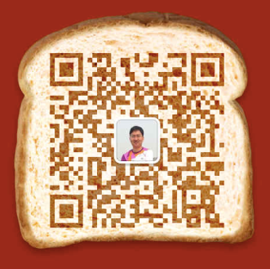

专业运维的 最佳实践探索
萧田国
触控科技

Slide 3
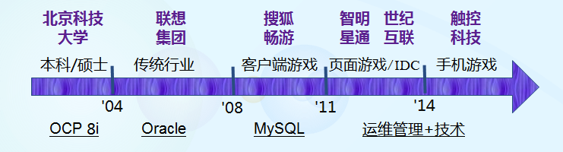


个人介绍
萧田国，触控科技运维总监
ACMUG核心成员
InfoQ专栏作者【高效运维最佳实践】
70%

Slide 4
高效运维最佳实践
InfoQ官网
第1篇：七字诀，不再憋屈的运维 Top 3 @40天榜
第2篇：员工的四大误区及解决之道 Top 5 @10天榜
第3篇：Redis集群技术及Codis实践 Top 2 @10天榜
Top 5 @40天榜
微信朋友圈
3篇UV均过万，第1篇为1.7万

Slide 5
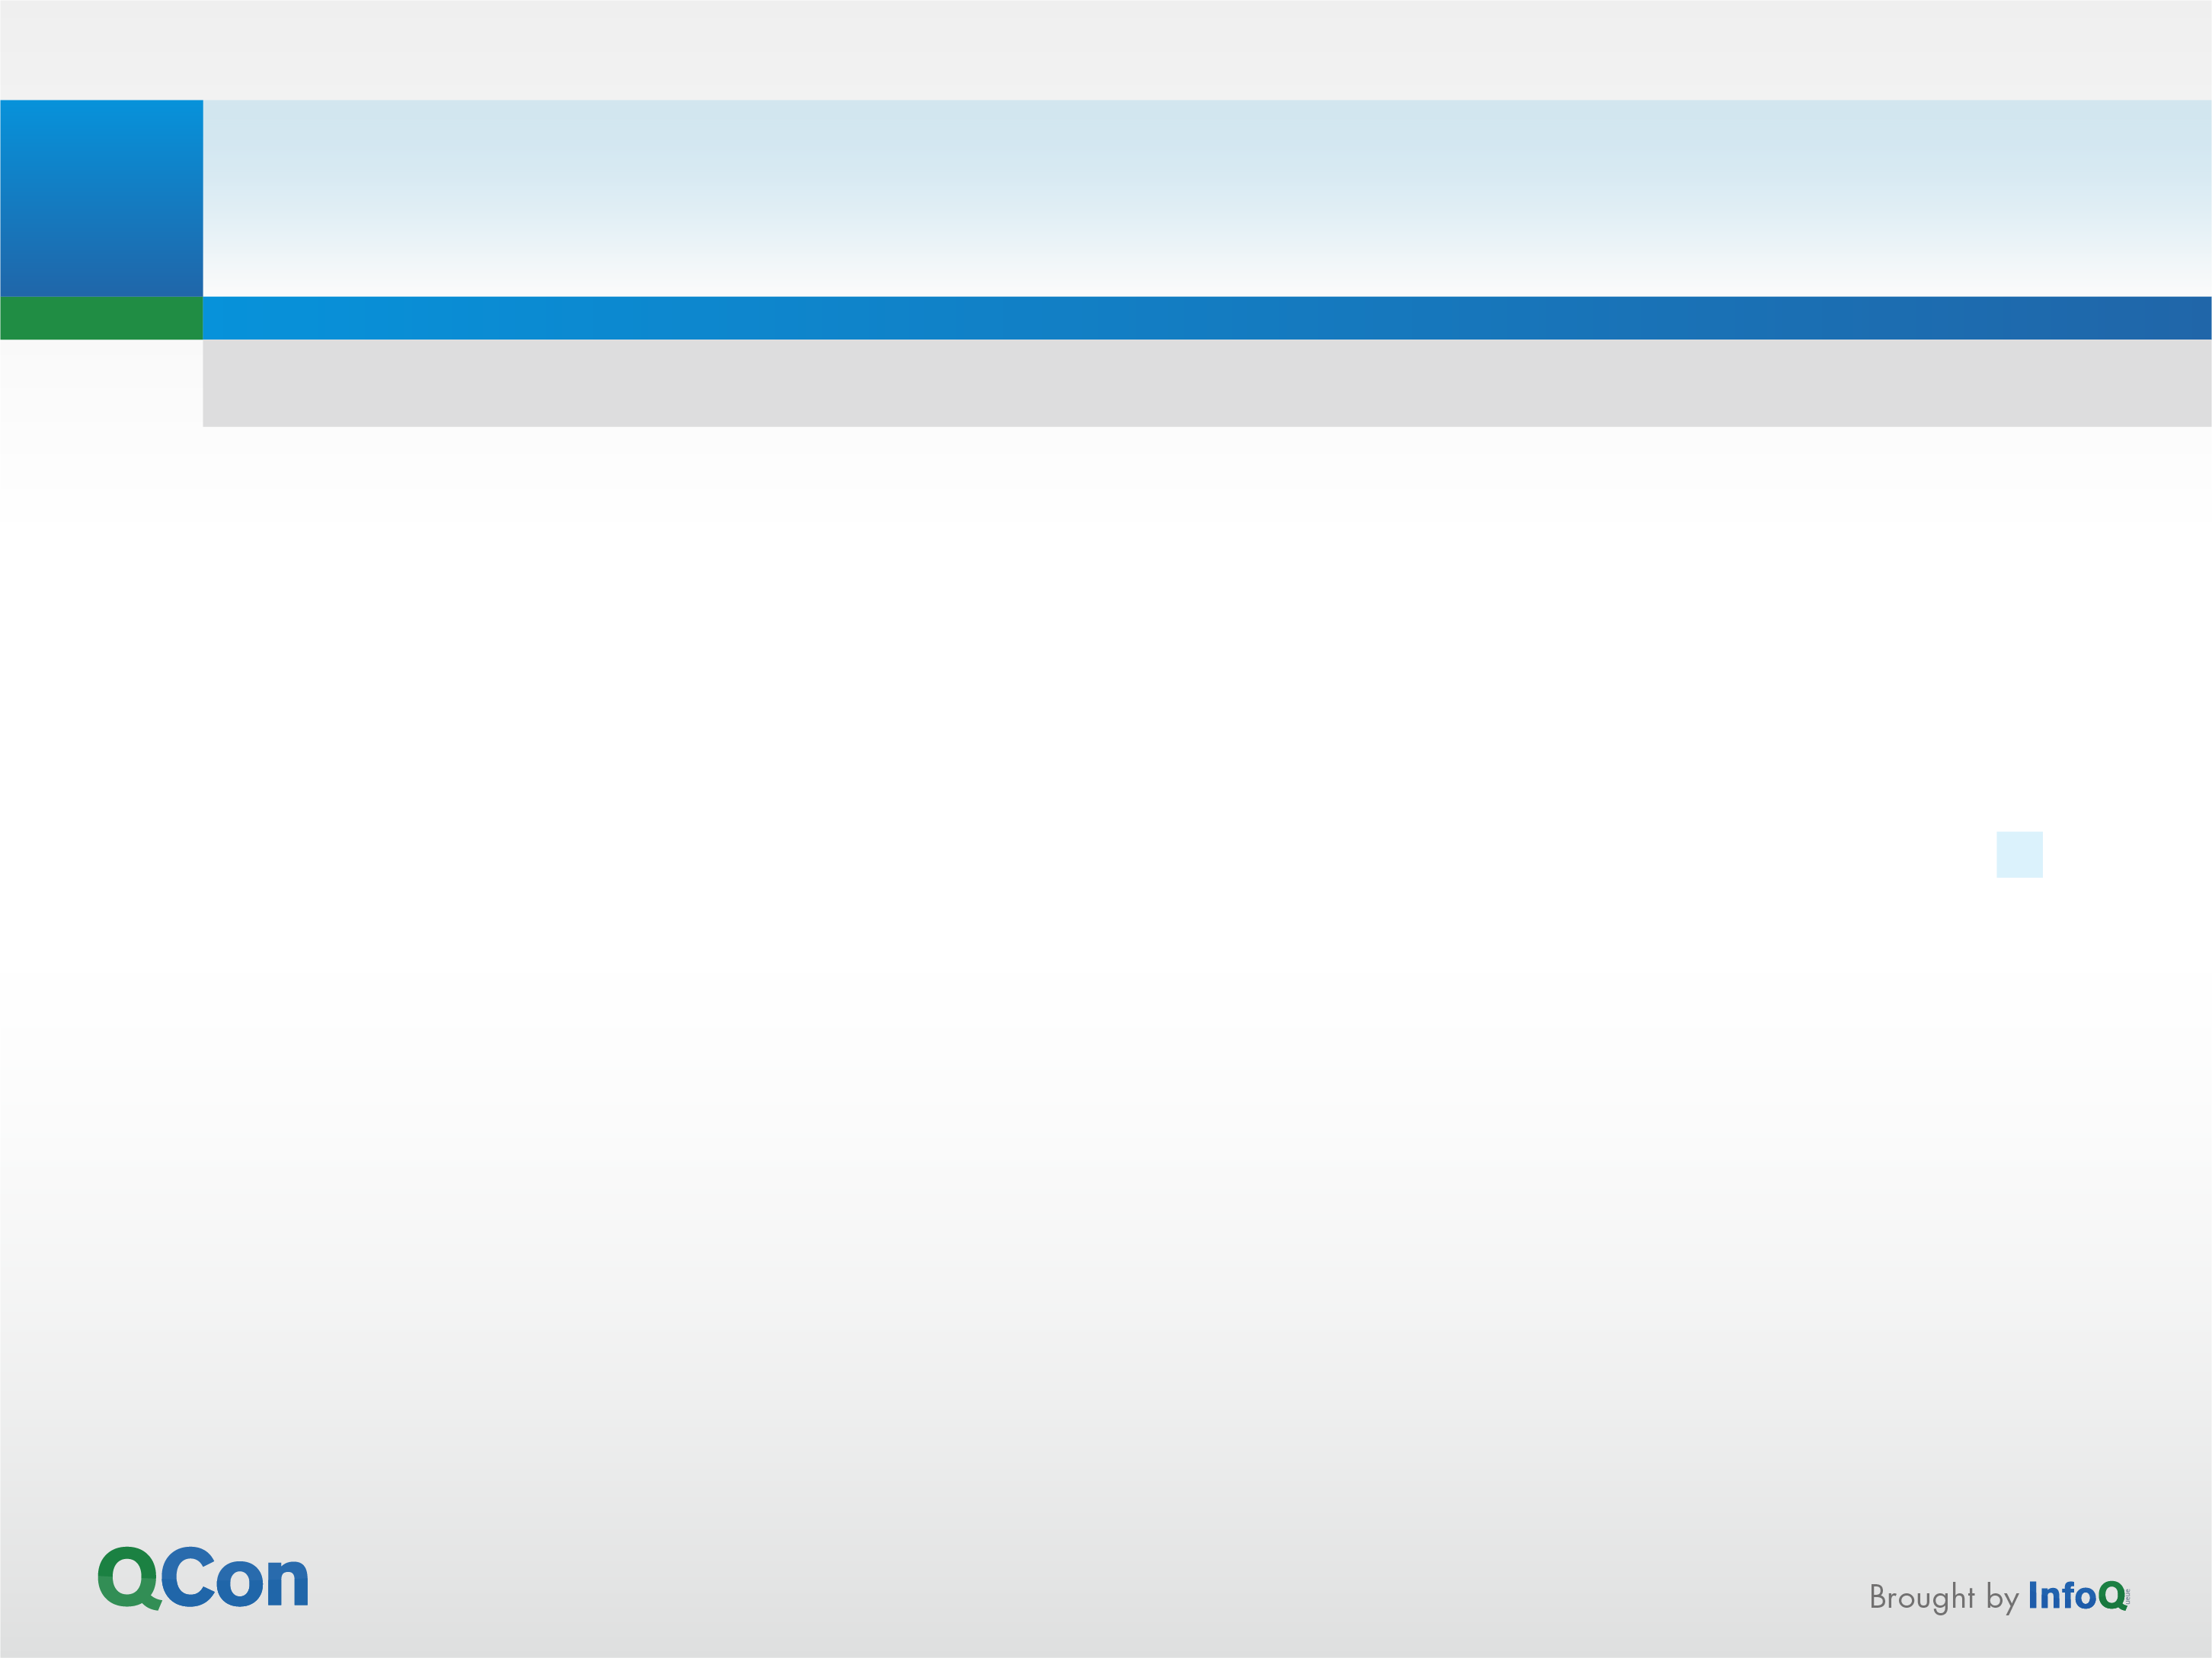
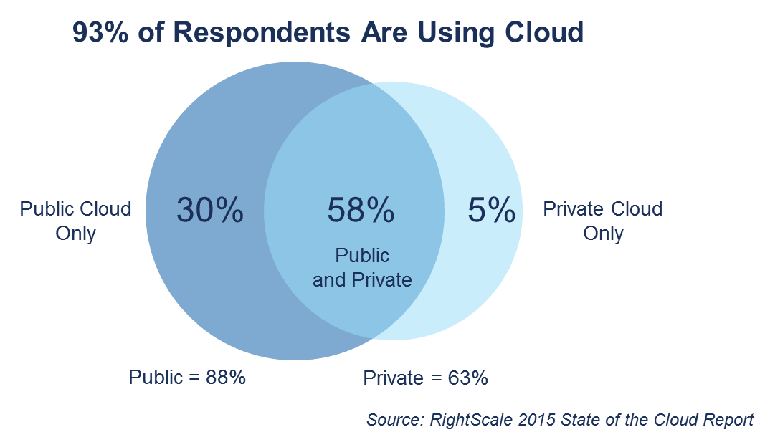
运维危机
SaaS
PaaS
IaaS
暴风雨
奇点
留给运维的时间已经不多了
Notes:
技术服务业务

Slide 6

OaaS
Notes:
技术服务业务

Slide 7
我们必不可停止探索，
而一切探索的尽头，
就是重回起点，
并对起点有首次般的了解。
——艾略特（英国）

Slide 8
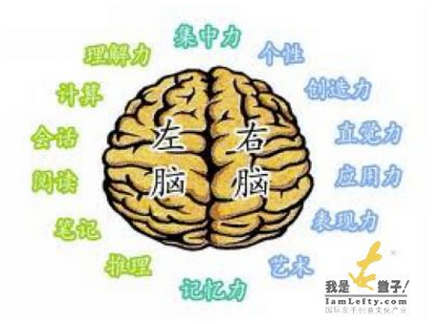
四个问题
运维的贡献是什么？
专业，谁说了算？
运维的两大问题
组织的成果
产生于组织外部
--彼得  德鲁克

Slide 9
分享内容
1、什么是专业？
2、为什么难以专业？
3、管理的专业化
4、技术的专业化

Slide 10
专业不专业
不专业的
专业的
不专业的
简单
技术透明
老不知道找谁？！
故障多
推诿！被团团转！
故障时间长
稳定
方便
资源申请太麻烦！
可
依赖
快
人为事故多
需求老不及时做完
老犯同样的错
快速交付
过程预警
做不完也不说！
Notes:
HH项目，我们的工作
----- 会议笔记(14-10-8 17:29) -----
挑着说。少念。一个块说一个即可。

Slide 11
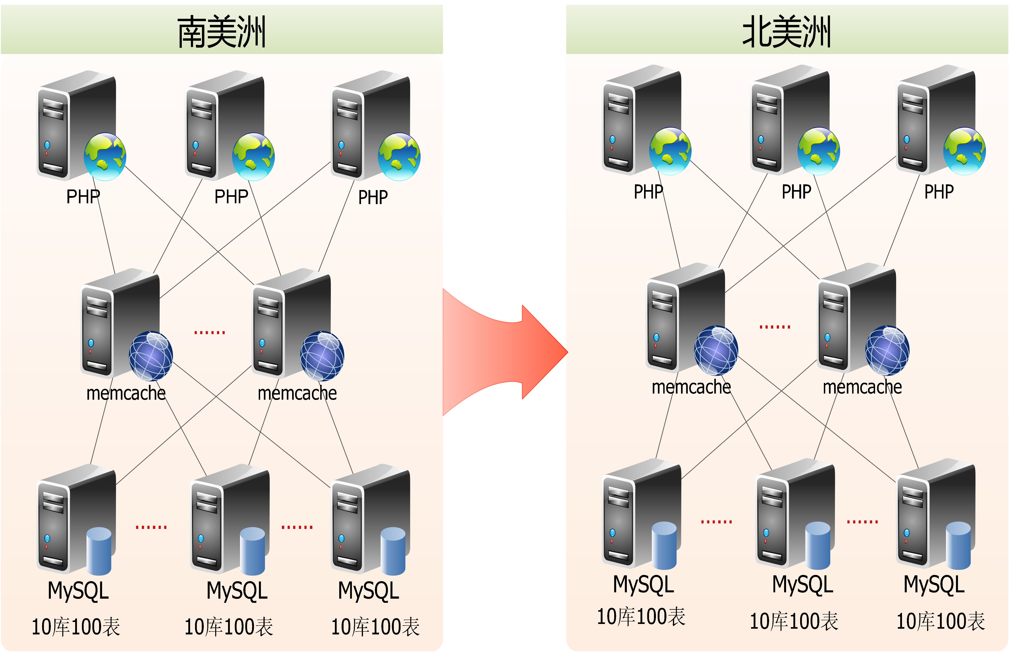
专业不专业
✖24h
✔10m

Slide 12
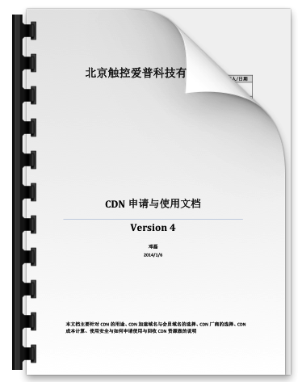
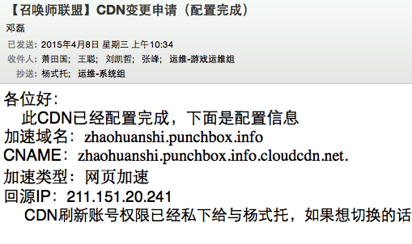

专业不专业

Slide 13
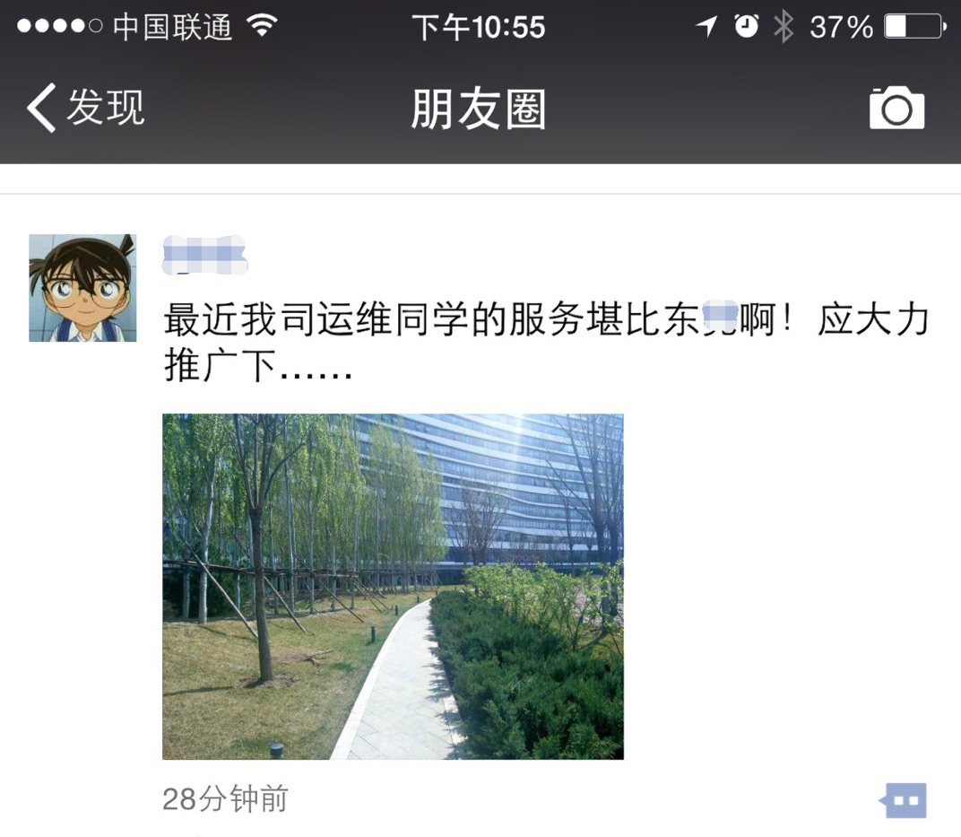
专业的“解读”

Slide 14
分享内容
1、什么是专业？
2、为什么难以专业？
3、管理的专业化
4、技术的专业化

Slide 15
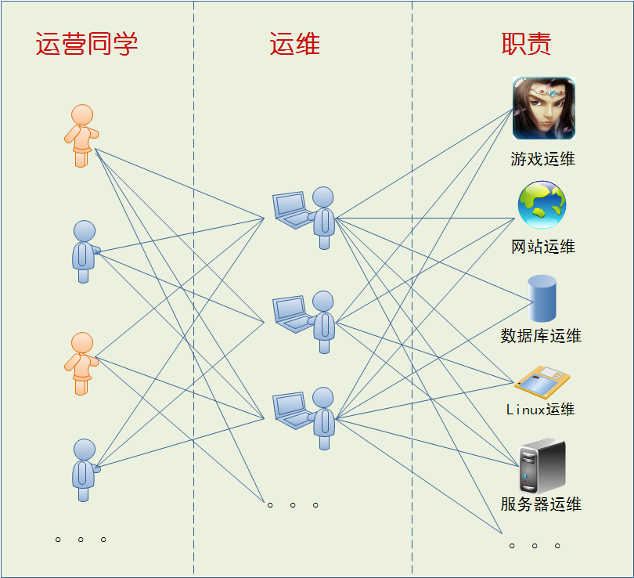
多米诺骨牌效应
分工不明确
职责不清楚
考核不量化
流程不合理
缺规范
少文档
Notes:
----- 会议笔记(14-10-8 17:29) -----
中。
如果一个管理者，给员工安排这么多工种，我相信很难做到高效了。

Slide 16
资源错配
源自管理者
人员错配
时间错配
未转变思维模式
忘记自己是管理者
//沉迷解决技术问题
//一心扑在管理上
//沉迷单个业务模块
源自员工
时间错配
忘记自己技术身份
过分转变思维模式
//分不清轻重缓急
//混淆技术进步&业务要求
Notes:
领导，老干员工的活。还没完成转变。
领导得做决策。
管理者时间不可避免的碎片化。
----- 会议笔记(14-10-8 17:29) -----
高。

Slide 17
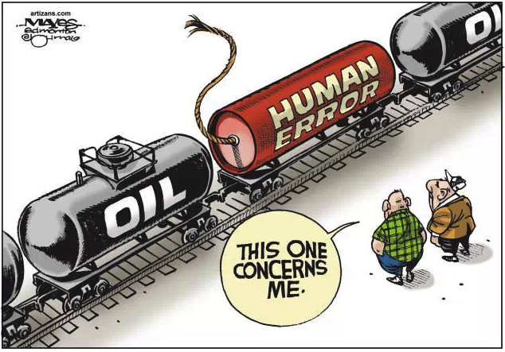
自查有多难
“对运维操作要有敬畏之心”

Slide 18
分享内容
1、什么是专业？
2、为什么难以专业？
3、管理的专业化
4、技术的专业化

Slide 19
分工/职责/KPI
三个层次，逐层拆解
部门级
小组级
员工级
Notes:
----- 会议笔记(14-10-8 17:29) -----
低。读下标题。

Slide 20

部门级 分工/职责/KPI
分工
职责
KPI
外网运维
系统稳定
无故障率99.9%
项目支持
客户满意度达标
成本控制
费用控制达标
Notes:
----- 会议笔记(14-10-8 17:29) -----
没必要念下面的字。少说。

Slide 21
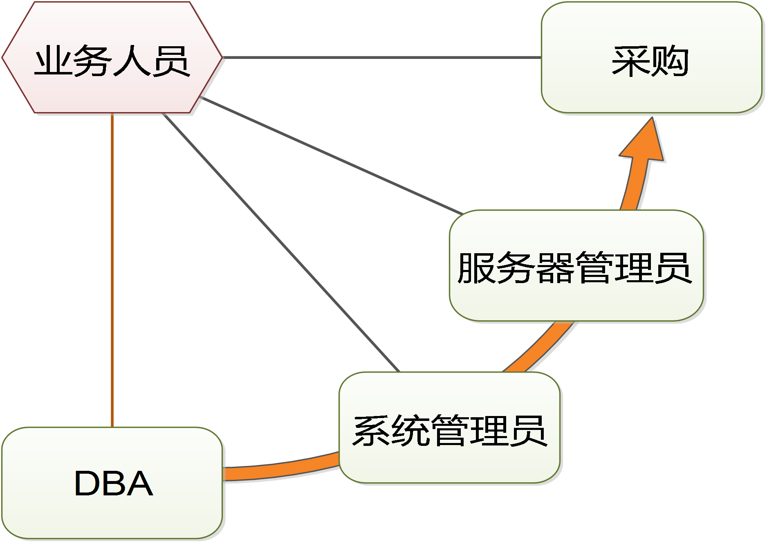
运维经理责任制
实施之前

Slide 22
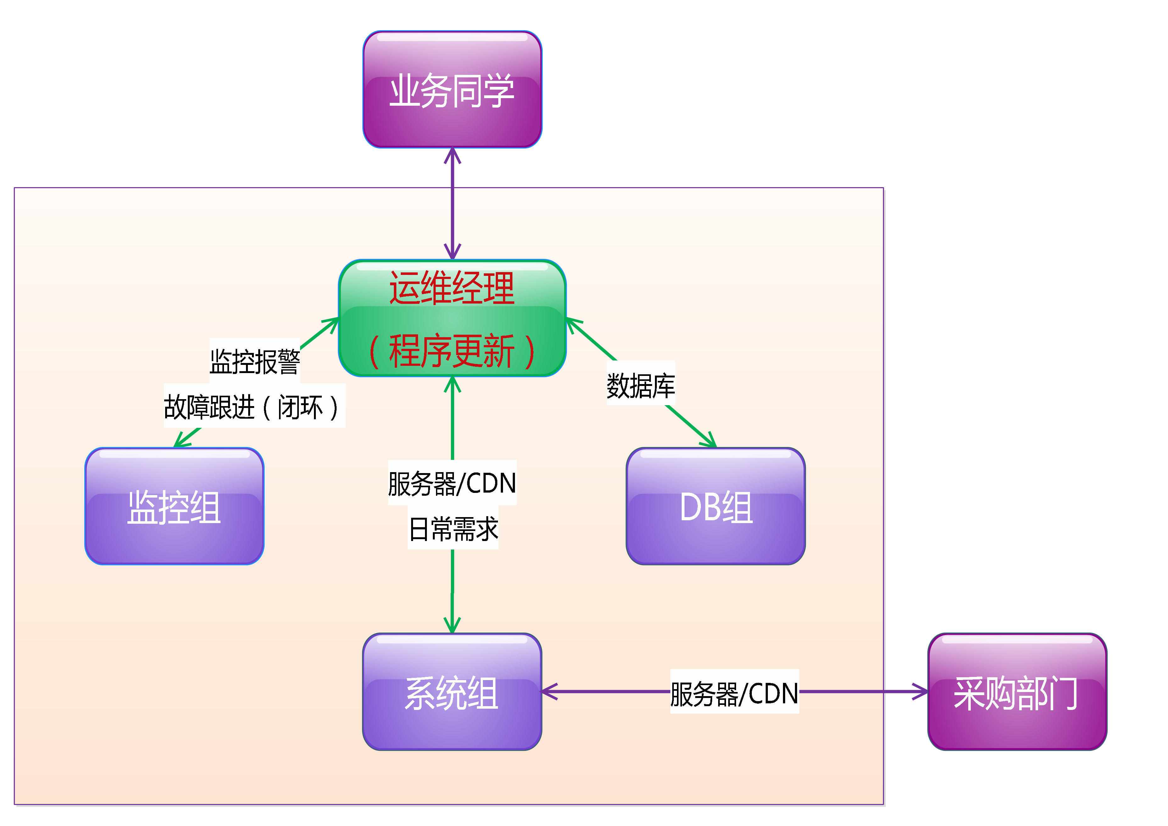
运维经理责任制
单一接口
对外透明
客户满意
度评定
Notes:
例如捕鱼达人3很火爆，需要新的数据库服务器：
DBA说我可以做， 但没服务器， 你去找系统管理员；
系统管理员说我没备机，你去找服务器管理员；
服务器管理员说这事情需要去找采购部门。。。

Slide 23
更专业
完善的运维文档
故障响应及处理流程
部署/更新、值班文档
检查确认单
各种紧急应急方案
故障案例库、严格惩罚
防微杜渐、经常温习
没有不出问题的机房
Notes:
----- 会议笔记(14-10-8 17:29) -----
紧急应急方案很重要哦。另外是故障案例库。

Slide 24
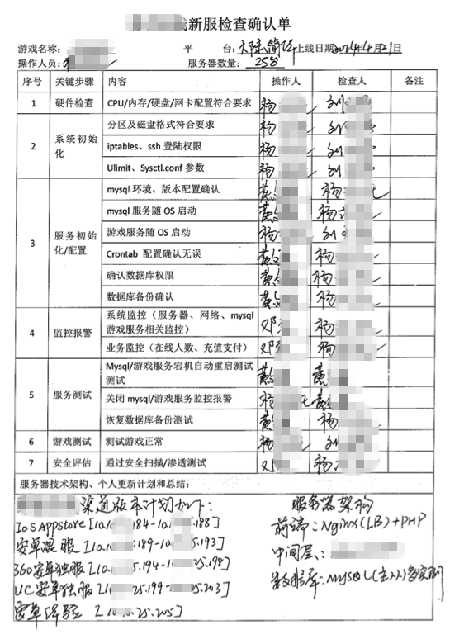
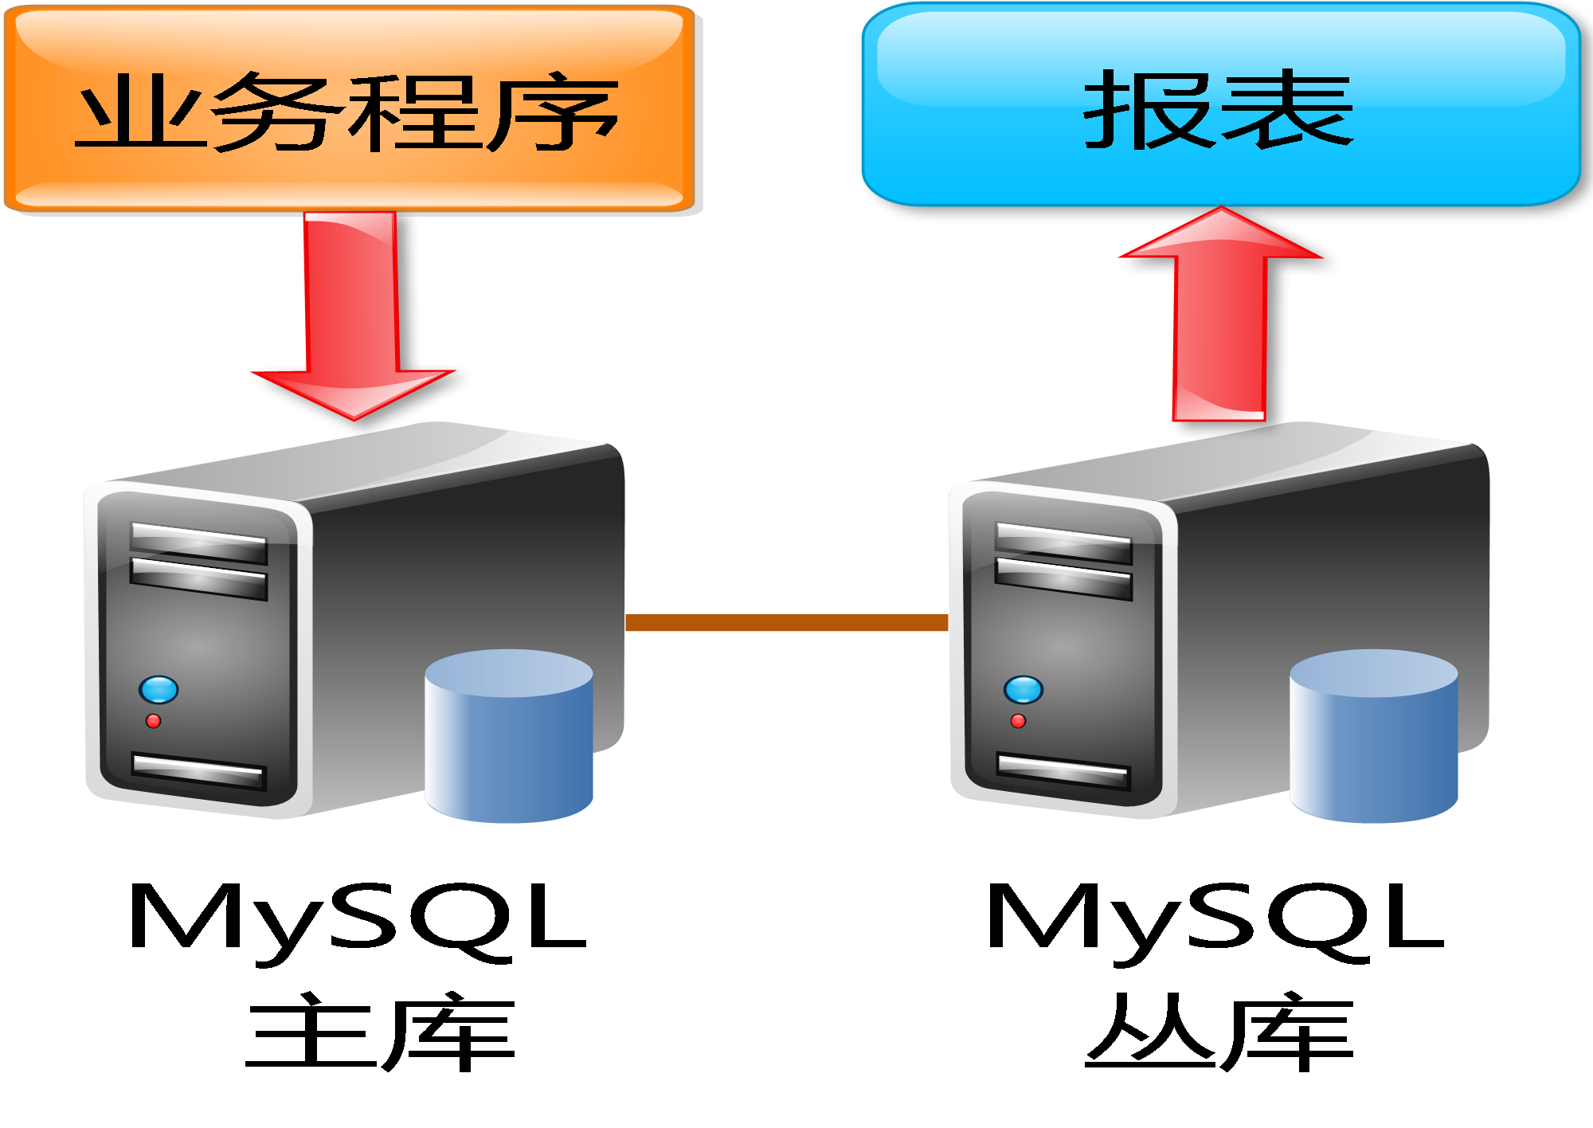
【检查确认单】
Notes:
黄文翼的例子。
----- 会议笔记(14-10-8 17:29) -----
通过这个方法，可以将人为事故减少80%。
【提问】大家觉得这个是干什么用的？

Slide 25
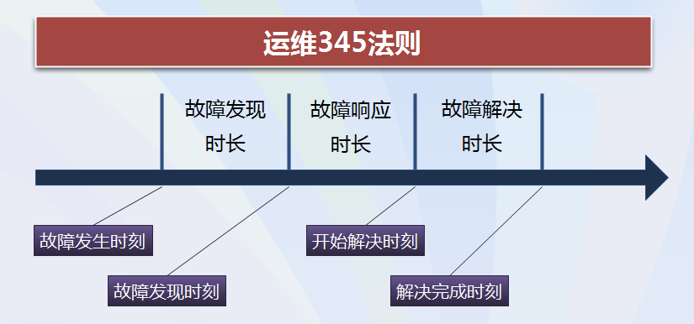
【故障通报】
故障时间：
故障影响：
故障现象：
故障原因：
解决过程：
后续措施：
措施1，责任人，完成日期
措施2，责任人，完成日期
Notes:
----- 会议笔记(14-10-8 17:29) -----
高。把345讲清楚。左边不用念。
运维345法则，4是指故障相关的4个时刻点，3是故障时长的三部分，5是可以做的5件事情。
伸手要卡钱。
后续措施，我们发现一个【通病】。都是有措施，无责任人，无完成日期。

Slide 26
推进产生价值
执行力：
Deadline、过程预警。
一催二逼三请饭。
【不要让流程吞噬责任】
流程的价值，在于能规避一些人性的弱点；
但拘泥于流程，则同样会埋葬人性的光辉
——责任感，
以及基于责任才会迸发的判断力与行动力。
Notes:
----- 会议笔记(14-10-8 17:29) -----
和大家分享一句话（背出来）。主要讲右侧。

Slide 27
分享内容
1、什么是专业？
2、为什么难以专业？
3、管理的专业化
4、技术的专业化

Slide 28


技术专业化
减少故障次数
缩短故障时长
适度
技术服务业务

Slide 29
Redis的专业化运维
技术进步
&
业务要求
Notes:
Redis是现在互联网业务系统的必备组件。但他基于单线程，且长期以来，不支持集群技术。

Slide 30
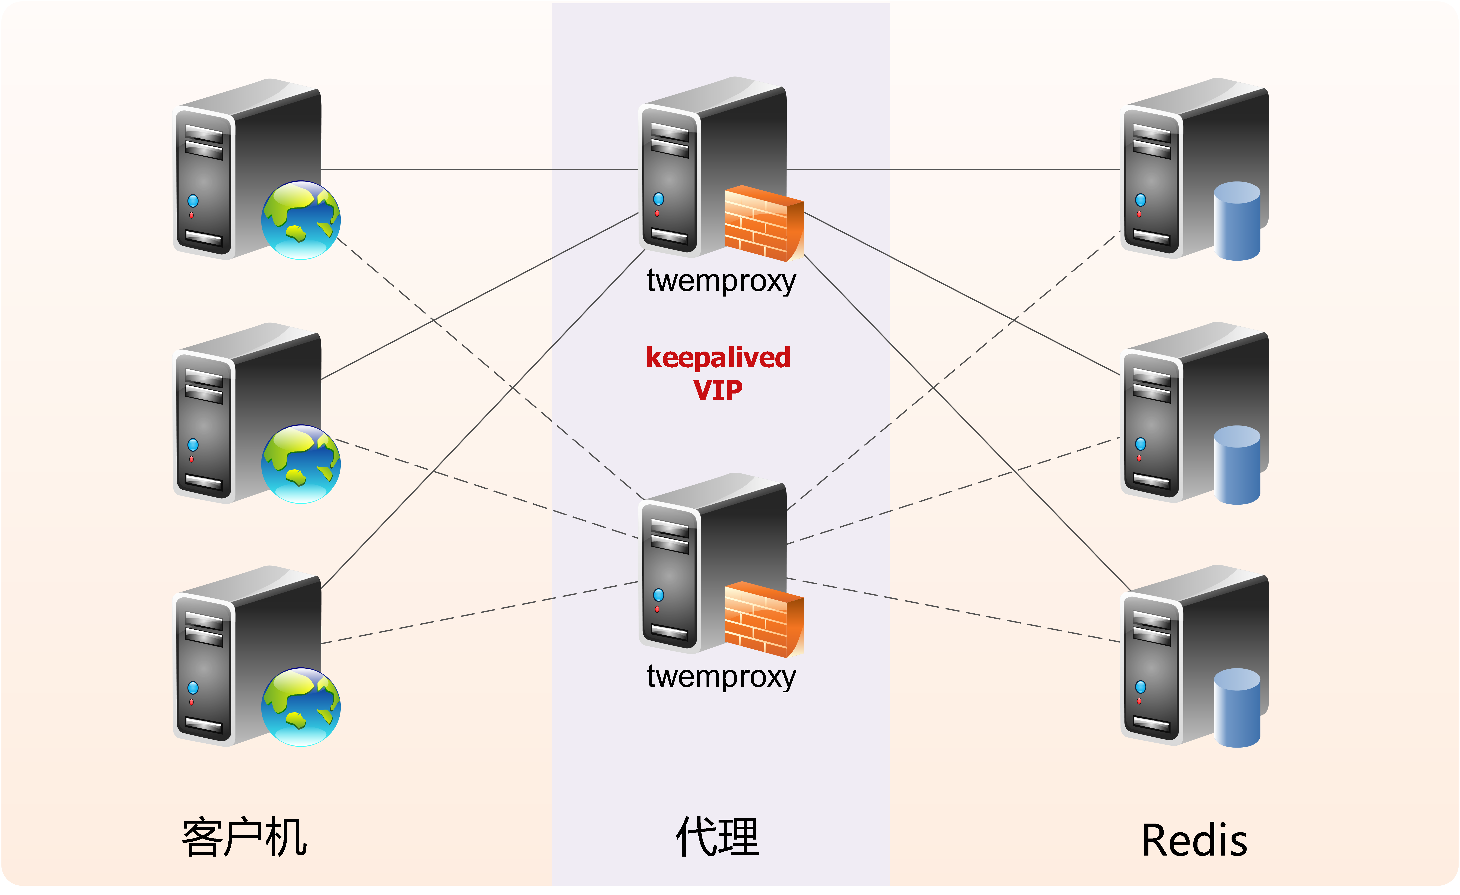
Twemproxy

Slide 31
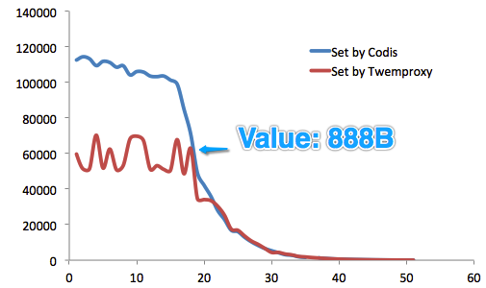
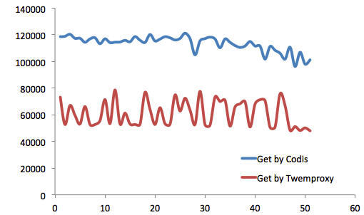
Codis
支持缩容/扩容
可视化运维
开源
By 豌豆荚
Notes:
不要重复造轮子

Slide 32

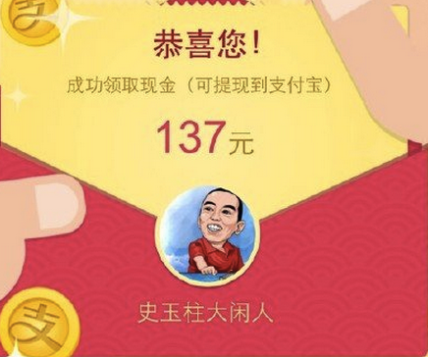
Docker的专业化运维
Web前端
不足？

Slide 33
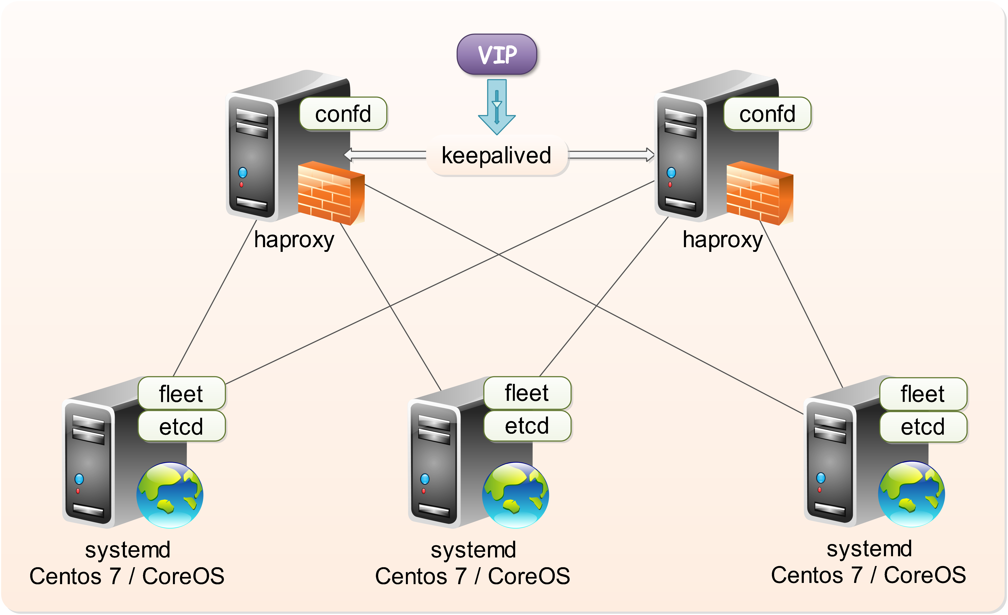
Web前端高可用
缩短故障时间

Slide 34
技术专业化
减少故障次数
缩短故障时长
Twemproxy
适度
Codis
技术服务业务

Slide 35
专业服务
3个石匠的故事：
1：我在养家糊口。
2：我在做全国最好的石匠活。
3：我在建造一座大教堂。
技术服务业务、放下姿态
不要被技术搞、少重复造轮子
技术是专业的最大障碍
Notes:
所以要放下姿态；技术是专业最大的障碍
我们需要追求技术，但不要被技术搞

Slide 36

OaaS
意识
技巧
能力
生死攸关
Notes:
技术服务业务

Slide 37
问题&讨论
个人微信号 xiaotianguo，或扫我
高效运维最佳实践 @InfoQ
Notes:
【问】我的InfoQ专栏的最新文章，是第几篇？

Slide 39
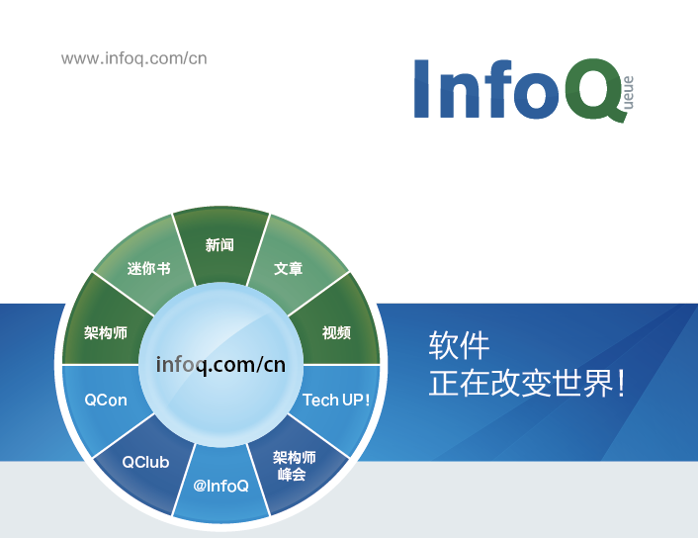


@InfoQ
infoqchina

